Slide 1
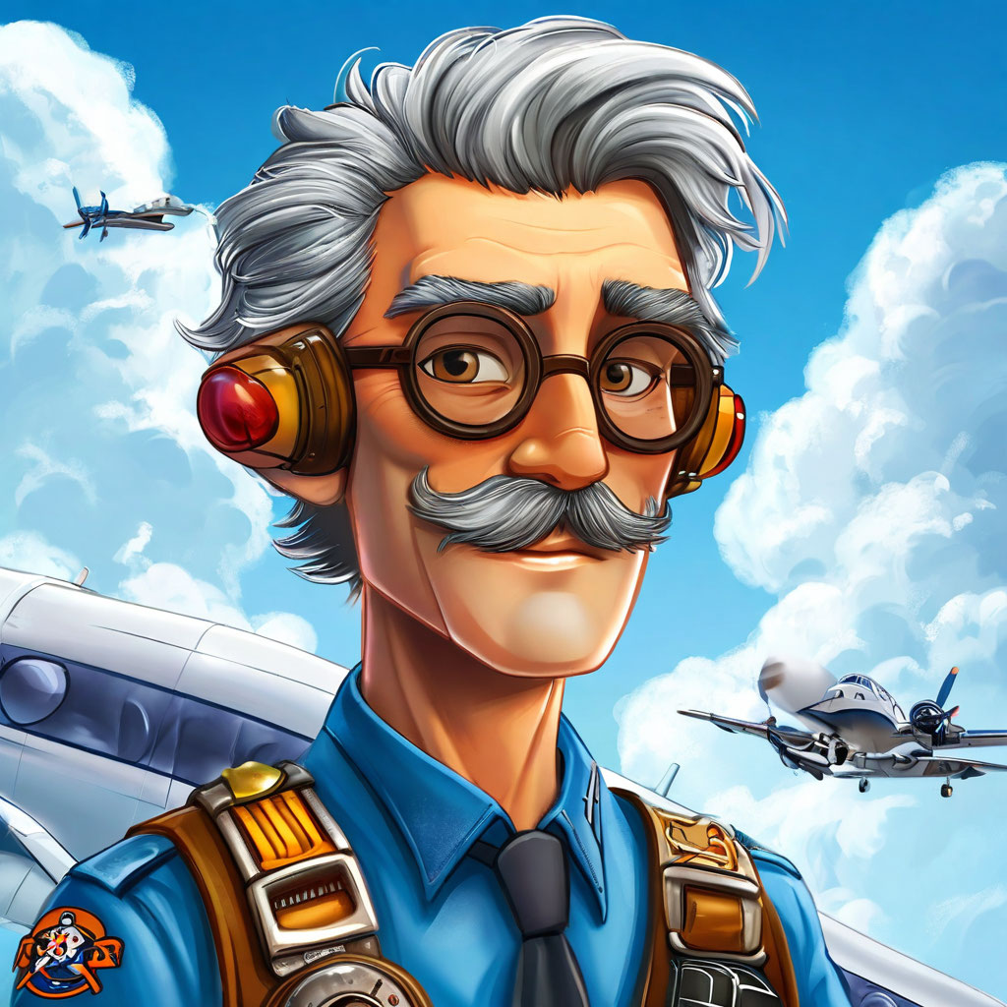
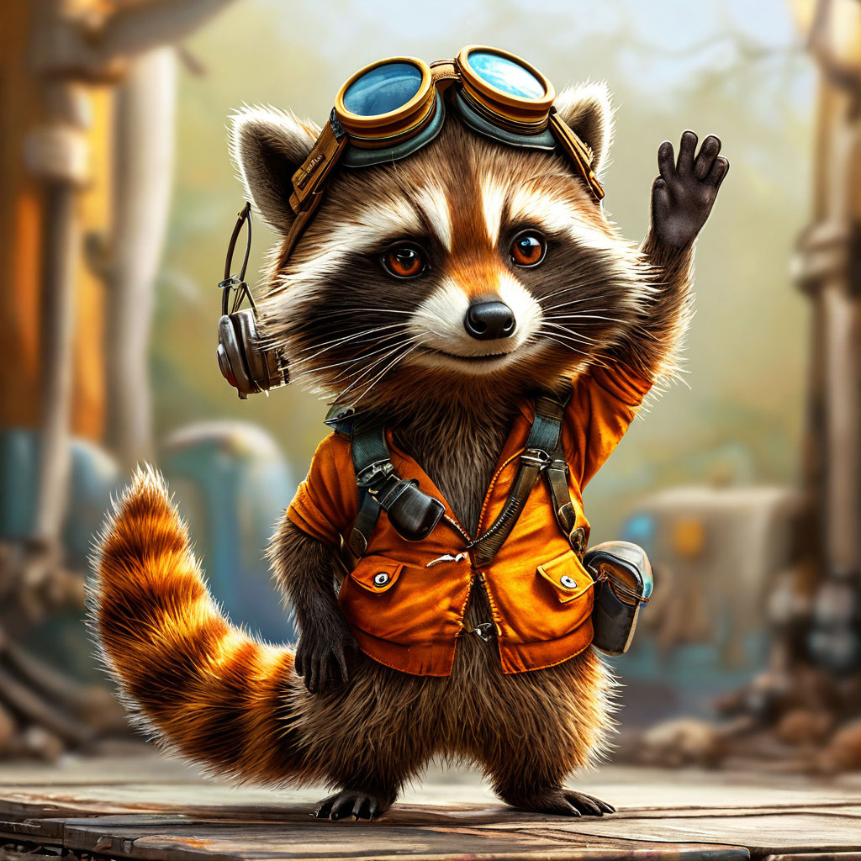
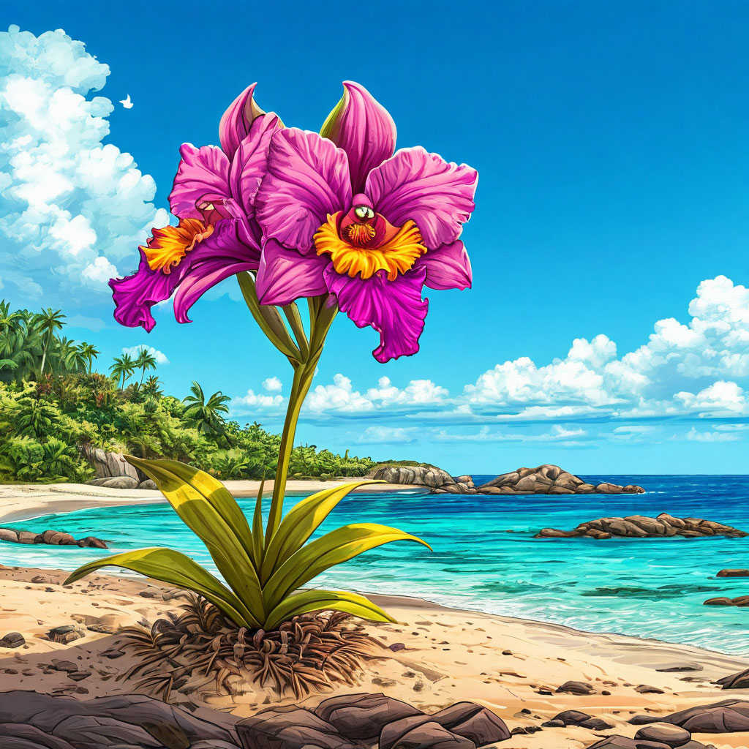
Енот Читалкин и его путешествие

Slide 2
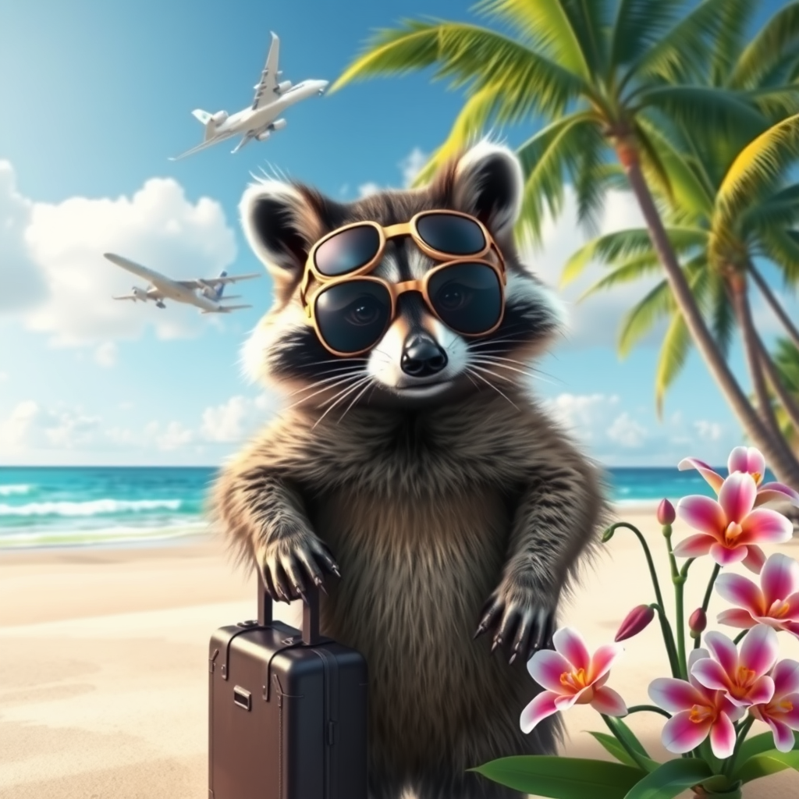
Путешествие в мир авиации
Вопросы для обсуждения:
Куда отправился Енот Читалкин?
Ответ: Енот Читалкин отправился на загадочный остров, где, по слухам, росла редкая орхидея с удивительным ароматом.
Как Енот Читалкин добрался до острова?
Ответ: Он взял билеты и добрался до острова на самолете
2

Slide 3
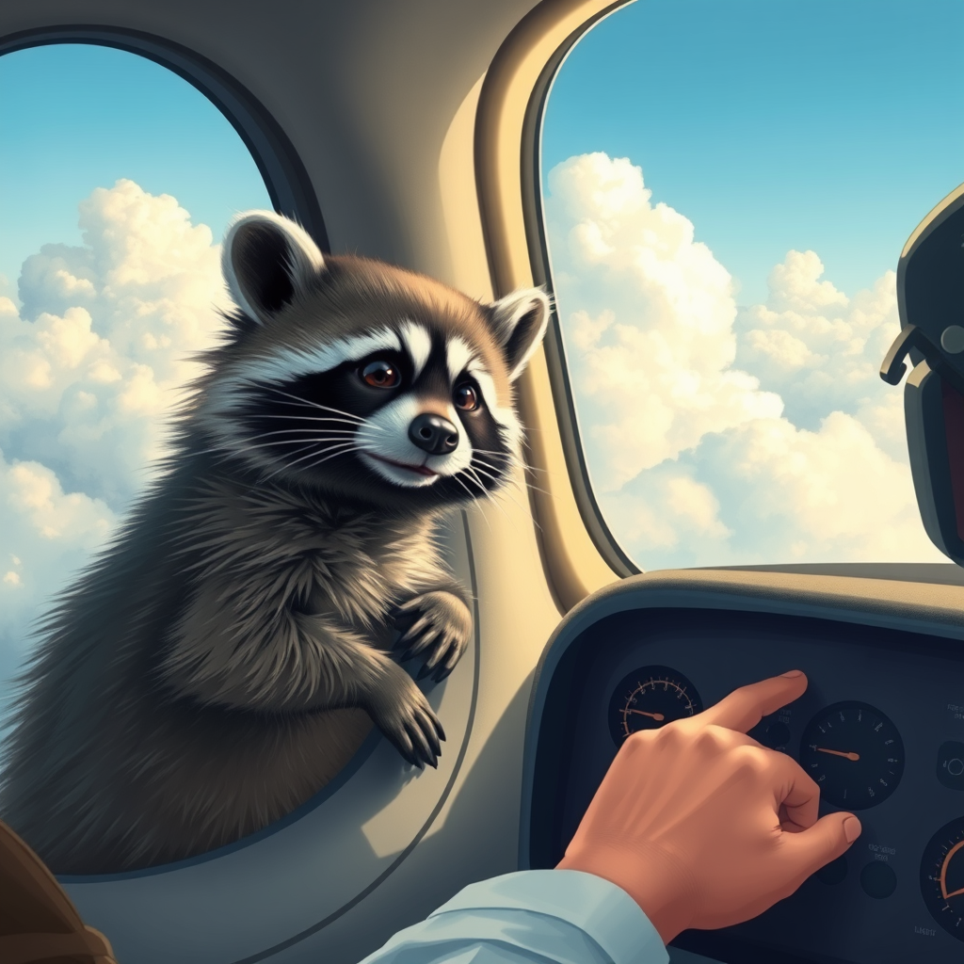
Интерес Енота-Читалкина и работа пилота Что интересовало Енота Читалкина во время полета?
Ответ: Енота Читалкина интересовало как устроен самолет, как управлять им, какие навыки нужны, чтобы стать пилотом.
Что сделал Енот Читалкин, чтобы узнать больше о профессии пилота?
Ответ: По прилету он подошел к пилоту и засыпал его вопросами.
3

Slide 4
Профессия пилота и её значимость
Что рассказал пилот Еноту Читалкину о своей работе?
Ответ: Пилот рассказал ему о том, что перед полетом пилоты тщательно проверяют самолет, изучают маршрут и погодные условия.
Как вы думаете, почему профессия пилота требует большой ответственности?
Ответ: Профессия пилота требует большой ответственности, потому что нужна хорошая концентрация, выдержка и глубокие знания. Также, для того, чтобы стать пилотом необходимо пройти серьезную подготовку: учиться в летном училище, освоить множество навыков, пройти множество тестов.
4

Slide 5
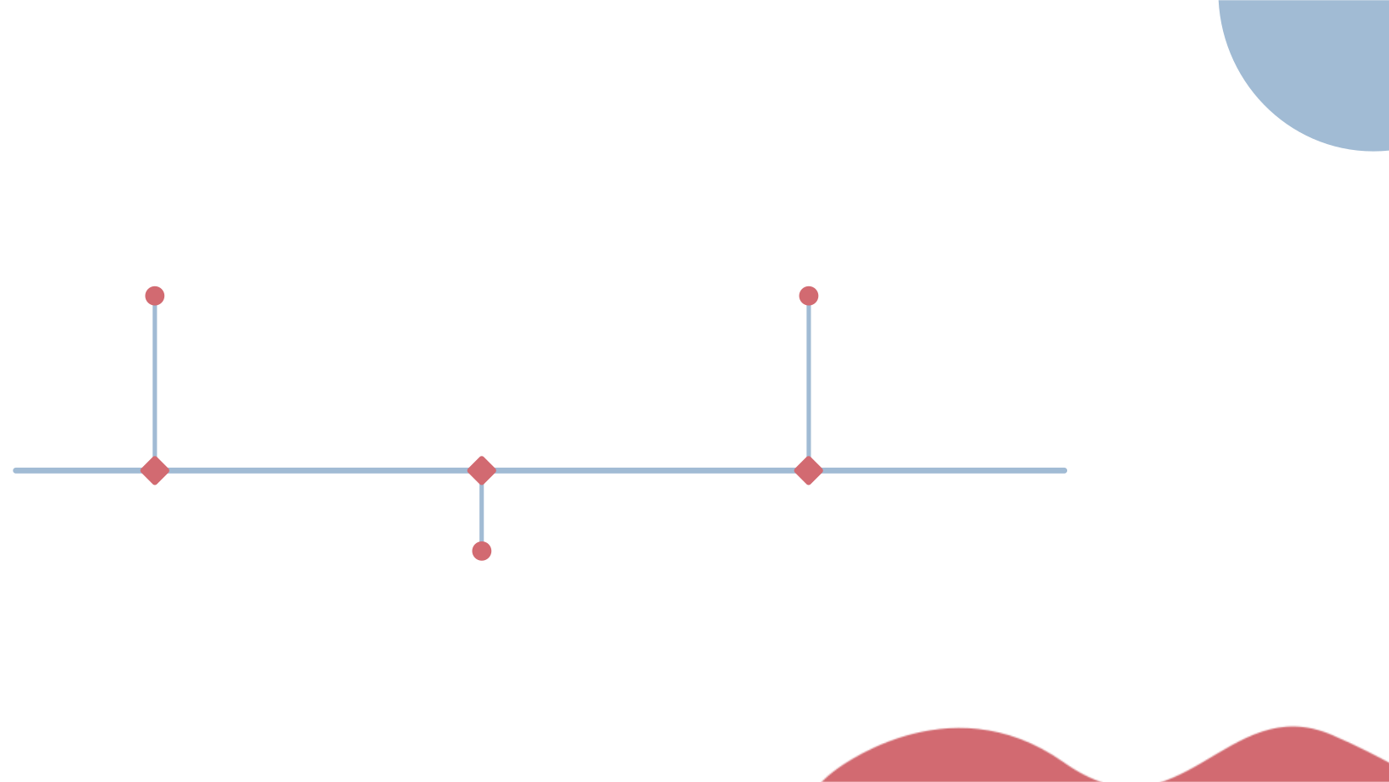
Важна ли профессия пилота для общества? Почему?
Профессия важна для безопасности пассажиров
Для их спокойствия
И комфорта
5

Slide 6
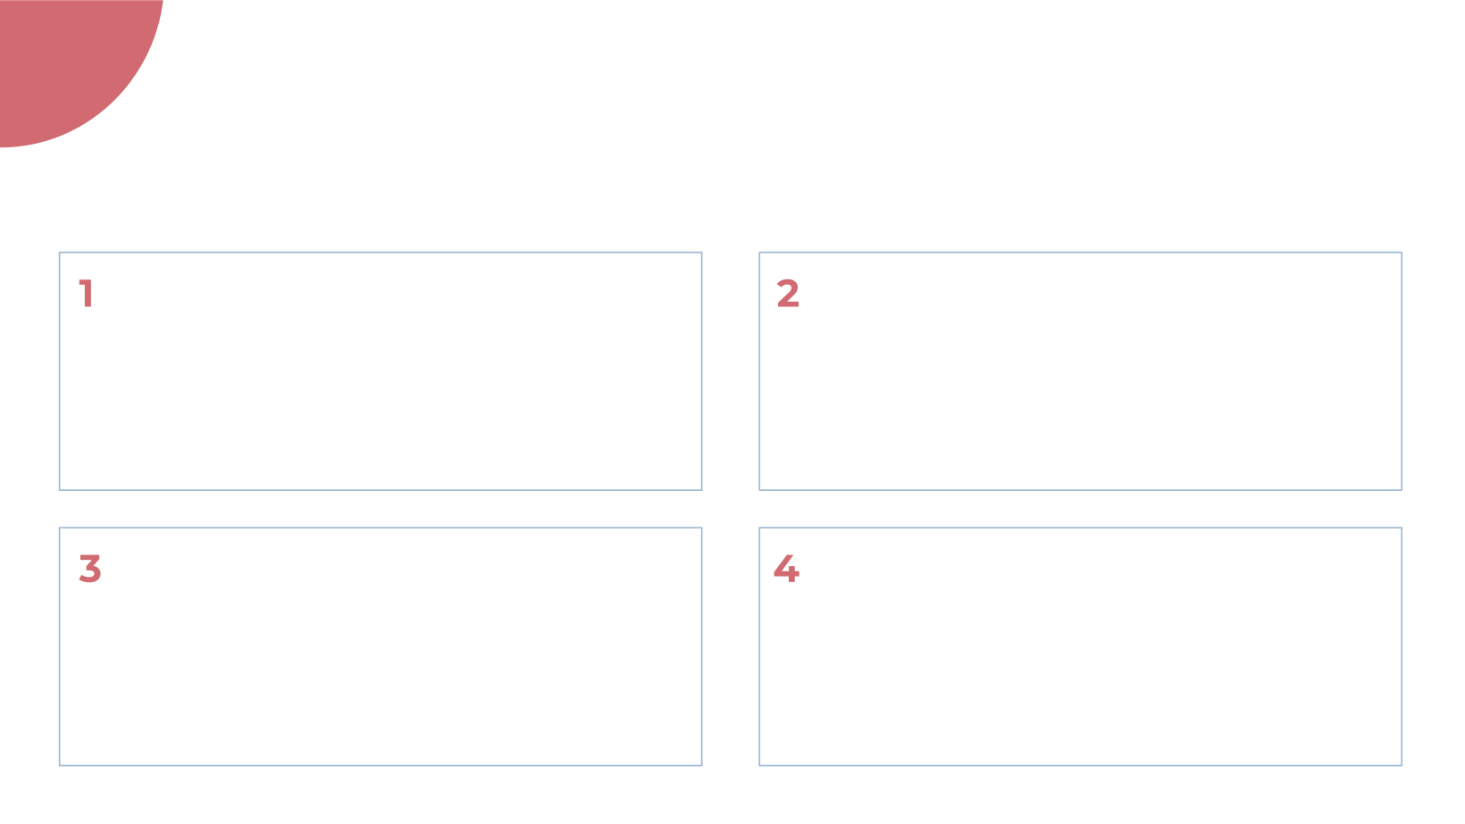
Задание 2. Соедините линиями действия и их значения
Ответ: Управление самолетом - Сложный и ответственный процесс
Ответ: Наблюдение за облаками - Завораживающее зрелище
Ответ: Прохождение тестов - Необходимость для становления пилотом
Ответ: Приобретение билетов - Начало путешествия
6

Slide 7
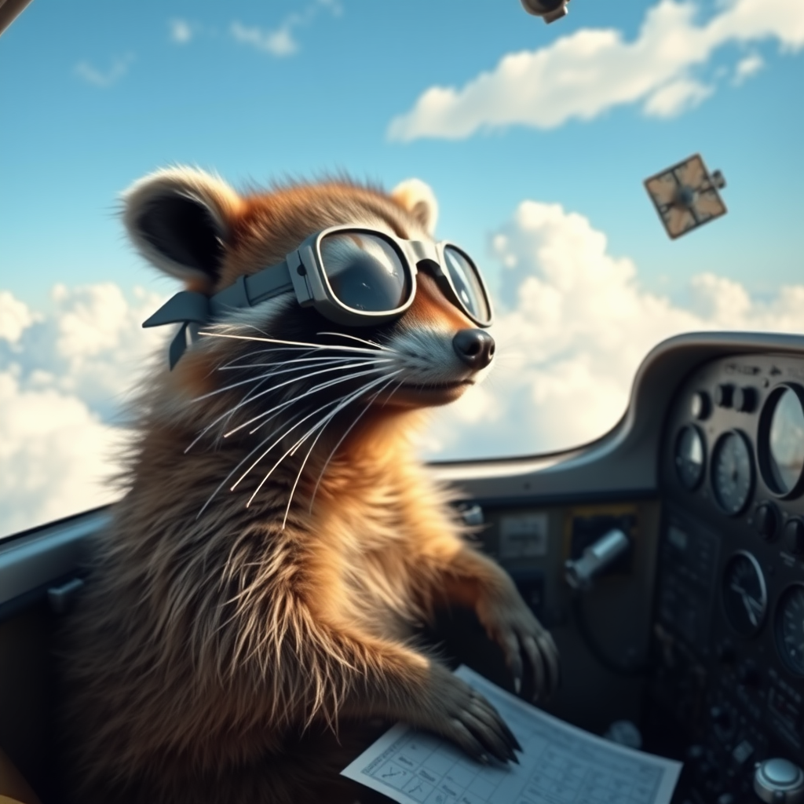
Задание 3.
Заполните таблицу, используя информацию из текста.
Что нужно сделать перед полетом? | Почему это важно?
Проверить самолет | Важно, чтобы убедиться в его исправности.
Изучить маршрут | Важно для того, чтобы знать куда лететь
Узнать погодные условия | Важно для того, чтобы не попасть в грозу и долететь в спокойствии и с комфортом.
7

Slide 8
Задание 4.
Из предложенных предметов выберите те, которые относятся к профессии пилота:
Компьютер
Авиационная карта
Компьютер помогает пилотам в планировании полетов и анализе условий. Это важный инструмент в их исправной работе.
Авиационная карта используется для точного определения маршрута и навигации, особенно в сложных условиях.
Картограф
Курс по авиации
Карты и навигация важны для безопасности, поэтому картографические знания критично важны для каждого пилота.
Профессиональное обучение в авиации помогает пилотам овладеть всеми необходимыми навыками и знаниями.
8

Slide 9
three-bullet-points
Задание 5.
Обведите букву под которой указан правильный вариант ответа.
Какое растение мечталось найти Еноту Читалкину? a) Редкий папоротник b) Орхидею с удивительным ароматом c) Волшебный гриб
Ответ: b
Как называется место, откуда взлетает самолет?
a) Аэродром b) Порт c) Станция
Ответ: а
Кто управлял самолетом, на котором летел Енот Читалкин?
a) Капитан с седыми волосами b) Молодая стюардесса c) Робот-пилот
Ответ: а
9

Slide 10
Задание 6.
Составьте краткий план текста, перечислив события в хронологическом порядке
Енот Читалкин мечтает о путешествии на загадочный остров с редкой орхидеей и покупает билеты на самолет
Во время полета он восхищается облаками и размышляет о профессии пилота
По прибытии на остров Енот Читалкин подходит к пилоту и начинает задавать ему вопросы
Пилот рассказывает Еноту о подготовке к полету, проверке самолета и необходимых навыков
Енот осознает, что профессия пилота связана с огромной ответственностью и обещает изучать мир авиации более внимательно
10

